Slide 2
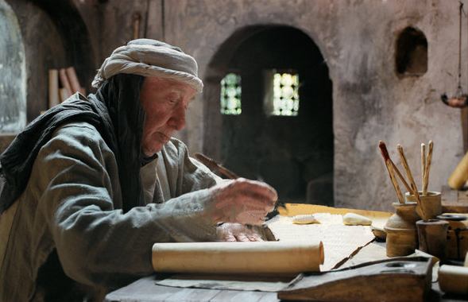
Para memorizar

Slide 3
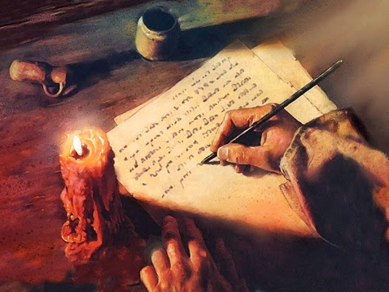
Enfoque del estudio
Al ser la primera parte de la revelación bíblica, se espera que la Torá, es decir, los cinco libros de Moisés (el Pentateuco), sea la parte de la Biblia más aludida en los escritos bíblicos posteriores. El libro de Génesis, con su informe de los sucesos de la creación de los cielos y la Tierra, la historia de la torre de Babel, y especialmente las historias de los patriarcas y de José, permanecerá vivo en la memoria del pueblo de Israel, los profetas y los Salmos. Asimismo, los otros libros del Pentateuco (Éxodo, Levítico y Números) estarán presentes en el culto e inspirarán la meditación de los sacerdotes, los reyes y los profetas.
En el transcurso de esta semana, nos centraremos en el libro de Deuteronomio, que más que ningún otro tuvo un impacto en el destino espiritual del pueblo de Israel. Debido a que el libro de Deuteronomio era el libro que le recordaba la Ley a Israel, seguía siendo la referencia favorita para iniciar reformas o reprender a los que se habían desviado de los mandatos de la Ley.
Esta semana estudiaremos cuatro temas de cuatro personajes Bíblicos que usan el material de Deuteronomio: 1) La reforma de Josías; 2) La oración de Nehemías; 3) La oración de Daniel; y 4) La religión de Miqueas.

Slide 4
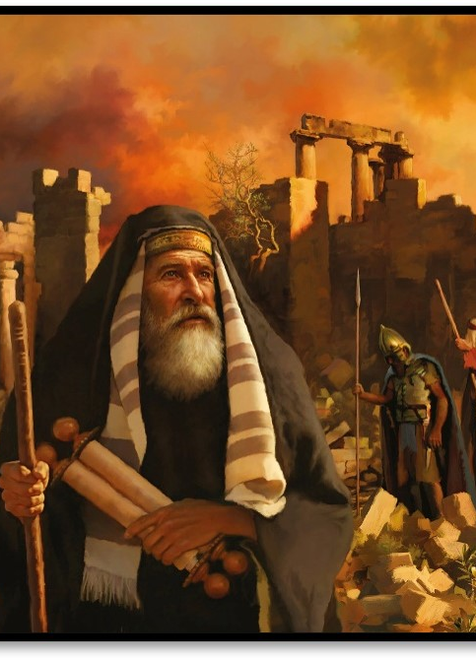
DEUTERONOMIO EN EL RESTO DEL ANTIGUO TESTAMENTO
M
uchas veces los escritores posteriores al Pentateuco usaron el libro Deuteronomio. Durante esta semana nos centraremos en el libro Deuteronomio, que más que ningún otro, tuvo un impacto en el destino espiritual del pueblo de Israel. Este libro les recordaba la ley a Israel, y era la referencia favorita para iniciar reformas o responder a los que se habían desviado de los mandatos de la Ley.
La Torá es una antología de las instrucciones de Dios y sus enseñanzas. La palabra hebrea torah se deriva de la raíz yarah, que significa señalar con un dedo el camino correcto o la dirección en la que se debe caminar. (Es significativo que el término hebreo para pecado sea khatah, que significa desviarse del camino, alejarse de las indicaciones de Dios o errar el blanco. La palabra griega hamartia tiene el mismo significado para pecado). Otra palabra estrechamente relacionada con torah es el verbo hebreo horah, "enseñar", "instruir". Cuando alguien sigue la Palabra de Dios, sus consejos y sus enseñanzas, esa persona camina en obediencia porque camina por el camino recomendado por Dios. Esta filosofía de vida fue presentada por Moisés, y más tarde, fue adoptada por otros autores bíblicos, que animaron a la gente a obedecer y a caminar en el camino de Dios.
La Biblia es del más alto valor porque es la palabra del Dios viviente. De todos los libros del mundo, es el que merece más estudio y atención; porque es sabiduría eterna. La Biblia es una historia que nos relata la creación del mundo, y nos revela los siglos pasados. Sin ella quedaríamos reducidos a hilvanar meras conjeturas y fábulas acerca de lo que ocurrió en el remoto pasado. Nos revela la Creador de los cielos y de la tierra, así como el universo que él trajo a la existencia; y derrama una luz gloriosa sobre el mundo venidero. La Biblia es un campo en el cual están escondidos tesoros celestiales, que permanecerán ocultos hasta que por diligente trabajo de minero, sean descubiertos y sacados a la luz. La Biblia es un estuche que contiene joyas de inestimable valor, que deben ser presentadas en forma tal que se vean con su brillo intrínseco (Consejos para los maestros, p. 407).

Slide 5
EL LIBRO DE LA LEY
Asimismo el escriba Safán declaró al rey, diciendo: El sacerdote Hilcías me ha dado un libro. Y lo leyó Safán delante del rey. Y cuando el rey hubo oído las palabras del libro de la ley, rasgó sus vestid (2 de Reyes 22: 10,11)
Lee 2 Reyes 22. ¿Qué lecciones podemos aprender de este incidente?
R: Primero debemos leer la Palabra de Dios, para mirar donde estamos faltando, si no tomas la referencia de la Palabra de Dios, como nos damos cuenta que necesitamos un reavivamiento y reforma en nuestra vida, pero lo más importante hacer esos cambios.
En el año 622 a.C., una nueva lectura del libro del Deuteronomio provocó una reforma en Judea durante el reinado de Josías, que fue su último rey piadoso. Este joven gobernante aplicó esta enseñanza en la vida práctica y se deshizo de los ídolos en Judá, aunque ya había iniciado una reforma anteriormente (2 Crónicas 34:3-13). Dos pasajes bíblicos -2 Reyes 22:3-23:25 y 2 Crónicas 34:14-33- describen cómo los sacerdotes descubrieron el libro olvidado, el "Libro de la Alianza" (2 Reyes 23:2, NVI) en el templo de Jerusalén. Su lectura trajo consigo un mayor renacimiento y reforma. Es sorprendente cómo un líder piadoso, en estrecha colaboración con los sacerdotes y otros líderes, puede influir en muchos para bien y ayudarles a seguir el camino correcto de Dios.
La confesión no es aceptable para Dios si no va acompañada por un arrepentimiento sincero y una reforma. Debe haber cambios decididos en la vida; todo lo que ofende a Dios debe dejarse. Tal será el resultado de una verdadera tristeza por el pecado. Se nos presenta claramente lo que tenemos que hacer de nuestra parte: “¡Lavaos, limpiaos; apartad la maldad de vuestras obras de delante de mis ojos; cesad de hacer lo malo; aprended a hacer lo bueno; buscad los justo; socorred al oprimido; mantened el derecho del huérfano, defended la causa de la viuda” Isaías 1: 16, 17 (El camino a Cristo, p. 39).
Reflexionando: Necesitamos purgar a fondo nuestra casa o nuestra iglesia para poder servir verdaderamente al Señor con todo nuestro corazón.

Slide 6
“LOS CIELOS DE LOS CIELOS”
“He aquí, de Jehová tu Dios son los cielos, y los cielos de los cielos, la tierra, y todas las cosas que hay en ella.” (Deuteronomio 10: 14).
Lee Deuteronomio 10:12 al 15, donde se enfatiza esta idea de la Ley y el estatus de “escogido” de Israel. Sin embargo, ¿qué quiere decir la Biblia con la frase “los cielos de los cielos”? ¿Qué quiere enfatizar Moisés con esa frase?
R: La Biblia en esta frase de los cielos, quiere decir que Dios es el creador de todo el universo, de un universo perfecto, no solo de la tierra sino de todos los cielos. Y Moisés enfatiza la majestad, elpoder y la grandeza de Dios, ya que todo le pertenece.
Al igual que la reforma de Josías, la reforma de Nehemías se inicia por la lectura de la Palabra de Dios. El pueblo aquí también lee del mismo “libro de la ley” (Neh. 9:3), dentro del mismo contexto espiritual de una intensa necesidad de arrepentimiento (Neh. 9:1, 2). La ocasión de esta reunión y ayuno especiales tiene lugar “el día veinticuatro del [séptimo] mes” (Neh. 9:1; comparar con Neh. 8:14). Esto es durante el período sombrío del Día de la Expiación, seguido inmediatamente por todo el período festivo de la Fiesta de los Tabernáculos, incluido el “octavo día” de la fiesta (el día 23), que era la asamblea prescrita que ponía fin a la fiesta (comparar con Neh. 8:18; Lev. 23:39).
Dios es el fundamento de todas las cosas. Toda verdadera ciencia está en armonía con sus obras; toda verdadera educación nos induce a obedecer a su gobierno. La ciencia abre nuevas maravillas ante nuestra vista, se remonta alto, y explora nuevas profundidades; pero de su búsqueda no trae nada que esté en conflicto con divina revelación. La ignorancia puede tratar de respaldar puntos de vista falsos con respecto a Dios valiéndose para ello de la ciencia; pero el libro de la naturaleza y la Palabra escrita se iluminan mutuamente. De esa manera somos inducidos a adorar al Creador, y confiar con inteligencia en su Palabra inducidos a adorar al Creador, y confiar con inteligencia en su Palabra (Historia de los patriarcas y profetas, p. 108).
Reflexionando: Dios es el Creador, no solo de la Tierra, sino también de “los cielos de los cielos”. ¡Y pensar que este mismo Dios iría a la Cruz, estas adorando apropiadamente a Dios.

Slide 7
DEUTERONOMIO EN JEREMÍAS
“Entonces me invocaréis, y vendréis y oraréis a mí, y yo os oiré; 13y me buscaréis y me hallaréis, porque me buscaréis de todo vuestro corazón.” (Jeremías 29: 12, 13)
Lee Jeremías 7:1 al 7. ¿Qué le dice Jeremías al pueblo que haga, y qué relación tiene con lo que estaba escrito en el libro de Deuteronomio?
R: Que debían obedecer a Dios, y que permanecerían en la tierra que el les había dado para siempre. Pero esta promesa es condicional y depende de la decisión del pueblo y de su obediencia.
Los autores posteriores utilizaron la frase de Moisés "andar en obediencia", que significa literalmente "andar en Sus [de Dios] caminos" (Deuteronomio 5:33; 8:6; 10:12; 11:22; 19:9; 26:17; 28:9; 30:16, NVI). Se pueden encontrar frases similares en Josué 22:5; 1 Reyes 2:3; 3:14; 8:58; 11:33, 38; 2 Reyes 21:22; 2 Crónicas 6:31; 31:21; Salmo 128:1; Jeremías 7:23; y Zacarías 3:7, NVI. El Señor requiere que sus seguidores, por amor a él, presten atención a sus instrucciones y caminen por la senda que él ha señalado. Al hacer esto, serán conducidos a la prosperidad y al éxito.
“Después del reconocimiento de los requerimiento divinos, nada hay que diferencie tanto las leyes dadas por Moisés de cualesquiera otras como el espíritu generoso y hospitalario que ordenaban hacia los pobres. Aunque Dios había prometido bendecir grandemente a su pueblo, no se proponía que la pobreza fuese totalmente desconocida entre ellos. Declaró que los pobres no dejaría de existir en la tierra. Siempre habría entre su pueblo algunos que le darían oportunidad de ejercer la simpatía, la ternura y la benevolencia. En aquel entonces, como ahora las personas estaban expuestas al infortunio, la enfermedad y la pérdida de sus propiedades; pero mientas se siguieran estrictamente las instrucciones dadas por Dios, no habría mendigos en Israel ni quien sufriera por falta de alimentos” (Historia de los patriarcas y profetas, p. 571).
Reflexionando: Ya circuncidamos nuestro corazón, para evitar la ira de Jehová sobre nosotros, o aun seguimos acariciando el pecado

Slide 8
“QUÉ PIDE JEHOVÁ DE TI”
“Oíd ahora lo que dice Jehová: Levántate, contiende contra los montes, y oigan los collados tu voz. Oíd, montes, y fuertes cimientos de la tierra, el pleito de Jehová; porque Jehová tiene pleito con su pueblo, y altercará con Israel.” (Miqueas 6:1, 2)
Lee Miqueas 6:1 al 8. ¿Qué le está diciendo el Señor al pueblo, y qué relación tiene con el libro de Deuteronomio? (Ver, además, Amós 5:24; Ose. 6:6.)
R: Dios les esta diciendo que tiene pleito con ellos por no guardar su pacto por romperlo, y esto se relaciona con Deuteronomio ya que Miques toma prestadas el lenguaje de Deuteronomio 10: 12, 13 y lo modifica cambiando “la letra de la ley” por el “espíritu de la ley” que implica ser justo y misericordioso.
Lo que supuestamente está sucediendo aquí es que, por más que tengan apariencias externas de religión y de piedad (muchos sacrificios de animales, es decir, “millares de carneros”), eso no es lo que constituye la relación de pacto de Israel con Dios. ¿De qué sirve toda esta piedad externa si, por ejemplo, “codician las heredades, y las roban; y casas, y las toman; oprimen al hombre y a su casa, al hombre y a su heredad” (Miq. 2:2)? Se suponía que Israel era una luz para el mundo, acerca de la cual las naciones dirían con asombro: “Ciertamente pueblo sabio y entendido, nación grande es esta” (Deut. 4:6). Por lo tanto, debían actuar con sabiduría y entendimiento, lo que incluía tratar a la gente con justicia y misericordia.
Las ofrendas costosa y una apariencia de santidad no pueden ganar el favor de Dios. Él exige por sus misericordias un espíritu contrito, un corazón abierto a la luz de la verdad, amor y compasión por nuestros semejantes y un espíritu que se niegue a ser seducido por la avaricia o el egoísmo. Los sacerdotes y gobernantes carecías de esos elementos esenciales para recibir el favor de Dios, y sus ofrendas más preciosas y sus vistosa ceremonias eran una abominación a la vista del Señor (Comentario Bíblico adventista del séptimo día, t. 4, p. 1196).
Reflexionando: Estamos personal y como iglesia haciendo lo que pide Dios?

Slide 9
LA ORACIÓN DE DANIEL
“en el año primero de su reinado, yo Daniel miré atentamente en los libros el número de los años de que habló Jehová al profeta Jeremías, que habían de cumplirse las desolaciones de Jerusalén en setenta años.” (Daniel 9: 2)
Lee Daniel 9:1 al 19. ¿Qué temas puedes encontrar que se relacionan directamente con el libro de Deuteronomio?
R: La oración de Daniel es un resumen exacto de lo que se le había advertido a la nación en Deuteronomio con respecto a los frutos de no cumplir con su parte del Pacto. Daniel se refirió dos veces a “la ley de Moisés” (Dan. 9:11, 13), que sin duda incluía Deuteronomio y, en este caso, bien podría estar refiriéndose específicamente a este libro.
En su oración, Daniel cita dos veces “la ley de Moisés” (Dn. 9:11, 13). La primera le ayuda a Daniel a reconocer las causas por las cuales Israel fue deportado. La segunda, le ayuda a entender la justicia de Dios y su misericordia. Sí, Dios había castigado a su pueblo por su rebelión, tal como lo había anunciado. Sin embargo, hay esperanza: si imploran a Dios y se convierten de sus maldades, Dios los restaurará (tal como lo había anunciado por Moisés en Deuteronomio 4:30-31). Hoy, podemos acercarnos a Dios con la misma confianza que Daniel tenía “en [Sus] muchas misericordias” (Dn. 9:18).
La sabiduría que Dios le había impartido [a Daniel] era tan superior a la sabiduría de los grandes hombres del mundo, como la luz del sol que brilla en los cielos al mediodía es más brillante que la más débil estrella. Y sin embargo, ponderad la oración que sale de los labios de este hombre tan altamente favorecido del cielo. Con profunda humillación, con lágrimas y una entrega de corazón, ruega por sí mismo y por su pueblo. Abre su alma delante de Dios, confesando su propia falta de mérito y reconociendo la grandeza de la majestad del Señor. (La edificación del carácter, p. 44).
Reflexionando: Lee Daniel 9:24 al 27, la profecía acerca de Jesús y su muerte en la Cruz. ¿Por qué esta profecía le fue dada a Daniel (y al resto de nosotros) en el contexto del exilio de Israel y la promesa del retorno?

Slide 10
Desde los tiempos de Moisés, todos los profetas han sido comparados con él para ver si su vida y sus enseñanzas están en armonía con el estándar que estableció Moisés. Pero Jesucristo, el Profeta con P mayúscula, es el único Profeta que superó a Moisés y no tiene comparación ni paralelo. Moisés fue un tipo del Señor Jesucristo porque comunicó fielmente la Palabra de Dios, intercedió por los pecadores y condujo al pueblo de Dios a través de muchas dificultades hasta la Tierra Prometida. Pero la gente no debía mirarlo a él, sino esperar a un Profeta como Moisés y obedecerlo. Deuteronomio 18:15 señala esta esperanza mesiánica: "Yahveh tu Dios te suscitará un profeta como yo de entre vosotros, de entre tus compañeros israelitas. Debes escucharlo".
Hemos estudiado cuarto temas del libro de Deuteronomio que impactaron a los escritores posteriores del Antiguo Testamento: 1) La reforma de Josías; 2) La oración de Nehemías; 3) La oración de Daniel; y 4) La religión de Miqueas.
“Este [Miq. 6:1–8] es uno de los grandes pasajes del AT. Este, como Amós 5:24 y Ose. 6:6, es el epítome de los profetas del siglo VIII. El pasaje abre con un hermoso ejemplo de una demanda de pacto en la que el profeta convoca al pueblo a escuchar la acusación que Jehová tiene contra ellos. Los montes y los collados son el jurado porque han existido por mucho tiempo y han sido testigos del trato de Dios con Israel. En lugar de acusar directamente a Israel de quebrantar el Pacto, Dios le pregunta a Israel si tiene alguna acusación contra él. ‘¿Qué te he hecho, o en qué te he molestado?’ Frente a la injusticia, algunos de los pobres pudieron haberse ‘cans[ado ...] de hacer bien’. Frente a las oportunidades de enriquecerse rápidamente, algunos de los terratenientes pudieron haberse cansado de cumplir las leyes del Pacto” (R. L. Smith, Word Biblical Commentary, Micah-Malachi, t. 32, p. 50).

